Slide 1
Vajeništvo

Slide 2
Vajeniška oblika izobraževanja
uvajamo jo v srednje poklicno izobraževanje - SPI (3 letni programi)
izobraževalni program (SPI)
šolska oblika
individualna pogodba
vajeništvo
šolska oblika
kolektivna pogodba
Podjetje odloča, kakšno obliko izobraževanja bo sklenilo z dijakom.

Slide 3
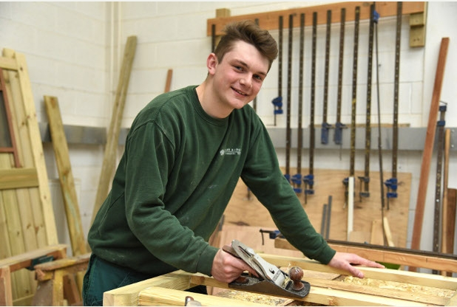
Oblikovalec kovin - orodjar
Mizar
Gastronomija hotelirstvo

Slide 4
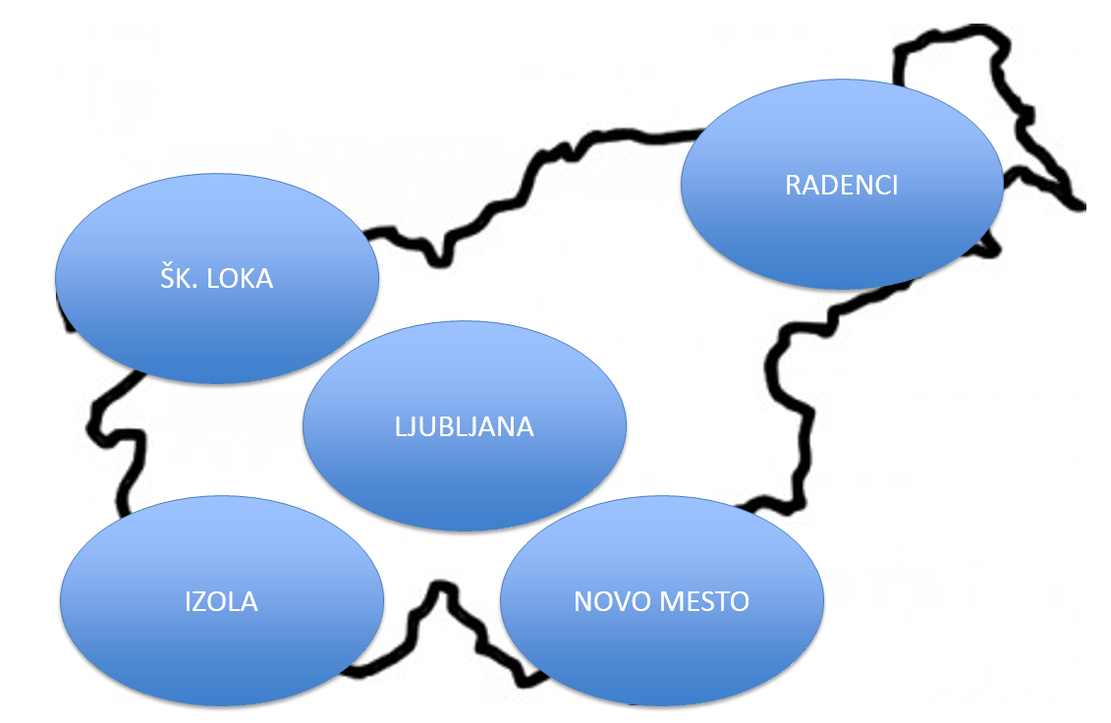

Slide 5
Vajenci
Regija | šola | program | število
Dolenjska | Šolski center Novo mesto | mizar | 12 vajencev
Osrednjeslovenska | Srednja poklicna in strokovna šola Bežigrad Ljubljana | Oblikovalec kovin - orodjar | 5 vajencev
Gorenjska | Šolski center Škofja Loka | Oblikovalec kovin - orodjar | 24 vajencev
Obalna | Srednja šola Izola | Gastronomija-hotelirstvo | 8 vajencev
Pomurska | Srednja šola gostinstvo in turizem Radenci | Gastronomija-hotelirstvo | 8 vajencev

Slide 6
Cilji vajeništva
zgodnejše zaposlovanje mladih in bolj usklajena ponudba in povpraševanje po kadrih
lažji prehod izobraževanje – delo: zgodnejša poklicna socializacij
boljša usposobljenost glede na potrebe gospodarstva
Zakon o vajeništvu je bil sprejet 8.5.2017, stopil v veljavo 3.12.2017

Slide 7
Status: VAJENEC JE DIJAK
DIJAK, ki se izobražuje v organizaciji in v času prakse pridobi status “vajenca”.
Ima pravice v skladu z Zakonom o vajeništvu (ni delavec).
Vajenec je v podjetju min. 50% in max. 60% celotnega izobraževanja
40% - izvede šola (splošno izobraževalni predmeti)
Šola, zbornice in podjetja pripravijo načrt izvajanja vajeništva v podjetju.
Notes:
Individualni učni načrt:
Šola, delodajalec, dijak, zbornica se dogovorijo, kdaj bo vajeništvo potekalo in katere kompetence (znanje, veščine) bo vajene pridobil v podjetju.

Slide 8
Pogodbo o vajeništvu lahko sklene tudi
delavec/delavka, ki je zaposlen/a
brezposelna oseba
Stranka Pogodbe o vajeništvu za brezposelne osebe je tudi Zavod RS za zaposlovanje
V šolskem letu 2018/2019 še ni razmestitve programov za odrasle, zato vključevanje odraslih verjetno ne bo možno.

Slide 9
Verifikacija učnih mest v podjetju – 1. korak
Vsa učna mesta v podjetjih morajo biti verificirana. Verifikacije vajeniških učnih mest izvajata:
Gospodarska zbornice Slovenije (GZS) ali
Obrtno podjetniška zbornice Slovenije (OZS)
Članstvo v zbornicah ni pogoj za verifikacijo, zbornice izvajajo to nalogo na podlagi javnega pooblastila.
Notes:
(3) Z globo od 200 do 3000 eurov se kaznuje za prekršek zbornica in z globo 40 do 600 eurov odgovorna oseba zbornice, če registrira pogodbo o vajeništvu, ki je v nasprotju s tem zakonom (16. člen).

Slide 10
Zbornice verificirajo
materialne pogoje, ki jih določijo za izvajanje praktičnega usposabljanja z delom (preverjajo ustreznost delovnih pogojev in opreme na vajeniških učnih mestih glede na zahteve izobraževalnega programa);
kadrovske pogoje (izobrazba, delovne izkušnje in usposobljenost mentorjev).
Mentor v podjetju mora imeti:
Najmanj srednjo strokovno izobrazbo, pedagoško-andragoško usposobljenost in vsaj tri leta delovnih izkušenj
Mojstrski, delovodski ali poslovodski naziv s področja, za katerega se vajenec usposablja
Izjemoma tudi mentor s srednjo poklicno izobrazbo in vsaj petimi leti delovnih izkušenj s področja dejavnosti oz. poklica

Slide 11
Kako poteka izbira vajenca in vpis v šolo
Podjetja pošljejo zbornicam najavo vajeniških mest
Zbornice objavijo vajeniška mesta – portal MojaIzbira.si
Učenci pošljejo vlogo delodajalcem
Delodajalec izbere vajenca
Delodajalec in vajenec podpišeta vajeniško pogodbo (pogodbo se registrira pri zbornici)
Vajenec se vpiše v šolo na podlagi registrirane pogodbe
Delodajalci in šola se dogovorijo za način izvedbe izobraževanja in usposabljanja vajenca

Slide 12
Programi v prihodnjem šolskem letu (2018/19)
Mizar (Šolski center Slovenj Gradec, Šolski center Novo mesto, Strojna, prometna in lesarska šola Nova Gorica)
Orodjar (Šolski center Škofja Loka, Srednja poklicna in strokovna šola Bežigrad LJ, Strojna, prometna in lesarska šola Nova Gorica
Kamnosek (Srednja gradbena, geodetska in okoljevarstvena š. Ljubljana)
Gastronom/hotelir (Srednja šola Izola, Srednja šola gostinstvo in turizem Radenci)
Slikopleskar
Strojni mehanik
Papirničar
Steklar
GZS je že pozvala podjetja k najavi vajeniških učnih mest.

Slide 13
Naloge zbornice
Pripravijo in objavijo razpis vajeniških učnih mest
Šolam posredujejo podatke za potrebe izvajanja vajeništva
Sodelujejo s šolo pri pripravi načrta izvajanja vajeništva
Sodelujejo pri pripravi katalogov za praktično usposabljanje v podjetjih
Preverjajo ustreznost delovnih pogojev in opreme na vajeniških učnih mestih
Pripravijo katalog usposabljanja mentorjev in usposabljajo mentorje
Registrirajo vajeniške pogodbe in vodijo register

Slide 14
opravljajo svetovalno delo za delodajalce
izvaja posamezne promocijske aktivnosti za spodbujanje vajeništva
povezujejo podjetja in vajence
spremljajo izvajanje vajeništva
posredujejo v morebitnih nesporazumih med vajencem in delodajalcem
organizirajo vmesne preizkuse.

Slide 15
Obveznosti delodajalca
Vajencu zagotavlja varno delo in mu zagotovi zdravniški pregled
Vajencu skladno s izobraževalnim programom zagotovi kakovostno praktično usposabljanje na verificiranem učnem mestu
Vajencu nalaga dela v skladu z izobraževalnim programom in mu omogoča obiskovanje šole
Izplačuje nagrado in stroške, povezane z vajeništvom …
Notes:
Obveznosti delodajalca
(1) Delodajalec mora v času, ko se vajenec praktično usposablja z delom:
vajencu skladno z izobraževalnim programom zagotoviti kakovostno praktično usposabljanje z delom na verificiranem vajeniškem učnem mestu,
vajencu omogočiti izpolnjevanje obveznosti po izobraževalnem programu v šoli,
vajencu v skladu s kolektivno pogodbo oziroma do 15. dne v mesecu za pretekli mesec na transakcijski račun vajenca, odprt v Republiki Sloveniji, izplačevati vajeniško nagrado, določeno s tem zakonom,
vajencu zagotavljati varno in zdravo delo v skladu s predpisi,
varovati in spoštovati vajenčevo osebnost ter upoštevati in ščititi vajenčevo zasebnost,
vajencu poleg počitnic v skladu s šolskim koledarjem omogočiti še najmanj šest prostih delovnih dni za pripravo na zaključni izpit,
vajencu nalagati le dela, ki so določena v izobraževalnem programu za dosego učnih ciljev na praktičnem usposabljanju z delom,
voditi evidence na področju dela in socialne varnosti v skladu z zakonom,
zagotoviti zdravstvene preglede, ki ustrezajo tveganjem za varnost in zdravje pri delu,
imeti registrirano vajeniško pogodbo pri pristojni zbornici,
izpolnjevati druge s pogodbo o vajeništvu dogovorjene obveznosti.
(2) Delodajalec mora vajencu omogočiti, da se seznani z vsebino kolektivne pogodbe, ki zavezuje delodajalca, oziroma splošnega akta, ki določa njegove pravice, obveznosti in odgovornosti. V ta namen mora biti kolektivna pogodba, ki zavezuje delodajalca, oziroma splošni akt vedno na razpolago na dostopnem mestu, na katerem se lahko vajenec brez nadzora seznani z vsebino kolektivne pogodbe, ki zavezuje delodajalca, oziroma splošnega akta. Če delodajalca ne zavezuje kolektivna pogodba dejavnosti, ki bi urejala njegove obveznosti do vajenca, se za te obveznosti uporablja kolektivna pogodba, ki velja za negospodarske dejavnosti.
(3) Glede prepovedi nadlegovanja in trpinčenja na vajeniškem učnem mestu, prepovedi diskriminacije in varovanja dostojanstva vajenca pri praktičnem usposabljanju z delom se uporabljajo določbe zakona, ki ureja delovna razmerja.

Slide 16
Mesečna NAGRADA za čas, ko se vajenec usposablja z delom po letnikih:
(Izplača se sorazmerni delež mesečne nagrade glede na obseg dela pri delodajalcu v mesecu)
zdravniški pregled,
prehrana, prevoz, terenski dodatek…
250 €
300 €
400 €

Slide 17
Financiranje
STROŠKI DELODAJALCA | SPODBUDE (ESS SREDSTVA)
ZDRAVNIŠKI PREGLED | Podjetja
NAGRADE IN STROŠKI MENTORJA | Ministrstvo za izobraževanje, znanost in šport
PREVOZ NA DELO, PREHRANA | Ministrstvo za gospodarski razvoj in tehnologijo
PRISPEVKI | Niso predvideni
Notes:
Financiranje dela zbornic še ni urejeno. Poskusno uvajanje bo priložnost, da se tudi delo na GZS organizira in ovrednoti.
NAGRADA
DO 2000 € MIZŠ ZA 56 TEDNOV V TREH LETIH

Slide 18
Več informacij
Spletna stran:
https://www.gzs.si/vajenistvo
Andreja Sever: andreja.sever@gzs.si
Ana Žemva Novak ana.zemva.novak@gzs.si

